Slide 1







Slide 2
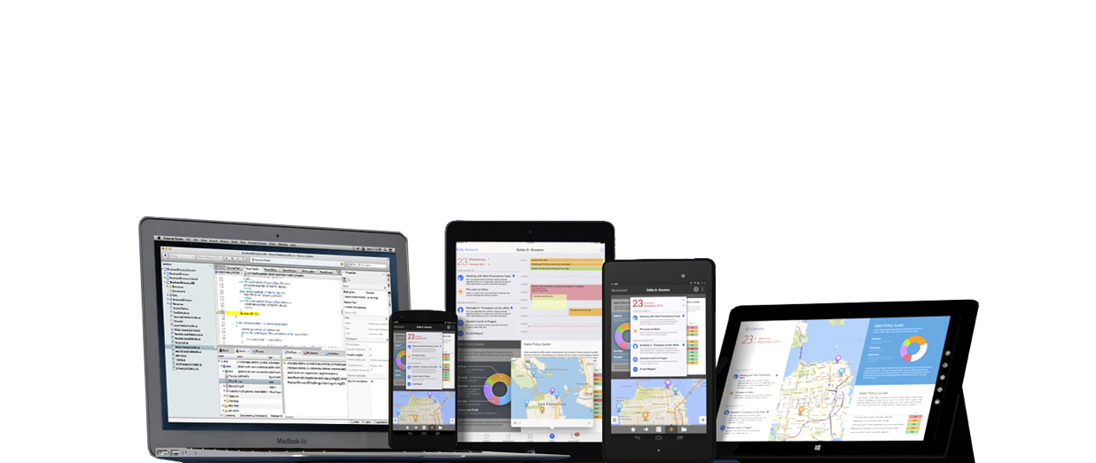

Xamarin как нативный инструмент
разработки мобильный приложений

Slide 3

Кирилл Стативкин
Microsoft Stuent Partner
Xamarin консультант Cellenza
3 года опыта разработки мобильных приложений
Xamarin розработчик

Slide 4
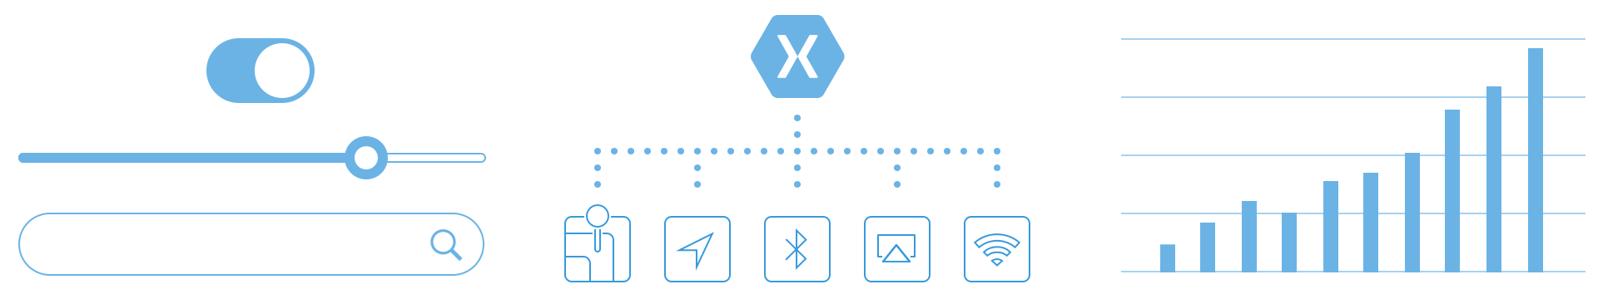
Что такое нативное приложение
Нативный UI
Доступ к нативным API
Производительность
Приложения, написанные на Xamarin выглядят и ощущаются как нативные, потому что они нативные
Notes:
Как понять что приложение является нативным, т.е. «родным», системе
Если нативный интерфейс эл. Управления адаптированные под систему
Доступ к родным датчикам и возможностям ОС
Не теряется производительность

Slide 5
Цель
Сделать процесс разработки быстрым, простым и понятным
для разработчика
Notes:
Xamarin основан на open-source реализации платформы .NET — Mono. Эта реализация включает в себя собственный компилятор C#, среду выполнения, а так же основные .NET библиотеки. Цель проекта — позволить запускать программы, написанные на C#, на операционных системах, отличных от Windows — Unix-системах, Mac OS и других.
Показать, каким образом

Slide 6
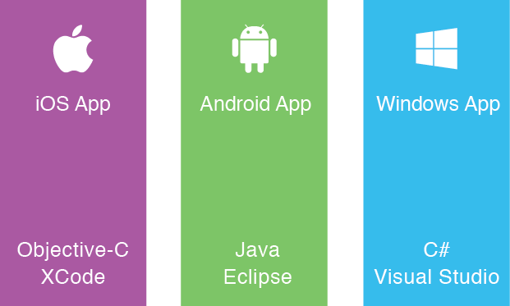
Семейства ОС
Notes:
Три платформы
Вывести продукт на все три рынка нужно:
знать
Уметь
Переписать и оптимизировать проект под ту или иную платформу
На это уйдёт много времени, ресурсов
Индивидуальный разработчик

Slide 7
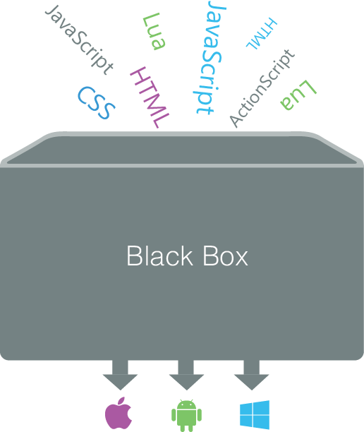
The Write-Once-Run-Anywhere подход
Notes:
ряд фреймворков(например PhoneGap), которые предлагают разработку на HTML5 и JavaScript.
приложение разрабатывается как обычный сайт
Затем все это упаковывается в некий контейнер который для пользователя выглядит как нативное приложение.

Slide 8
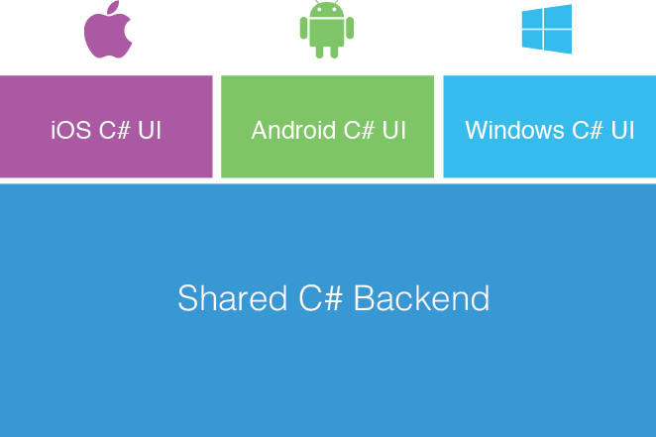
Xamarin подход
Shared логика
приложений
Notes:
As you will see in our demos with Xamarin.Forms that 75% shared code can go even higher.
Fully native apps written in C#
Share on average 75% source code across platforms
C# + .NET Runtime
Native элементы управления
Native Performance

Slide 9
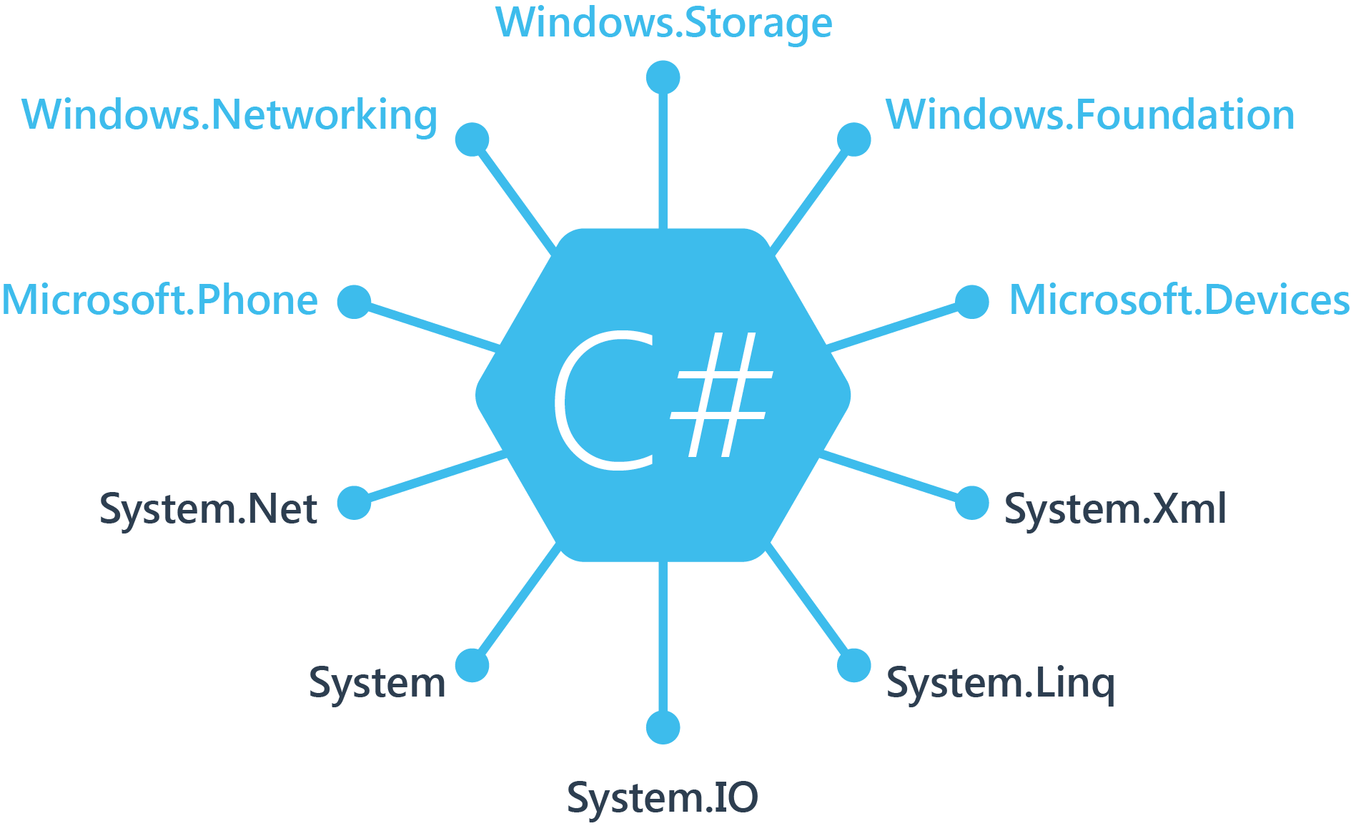
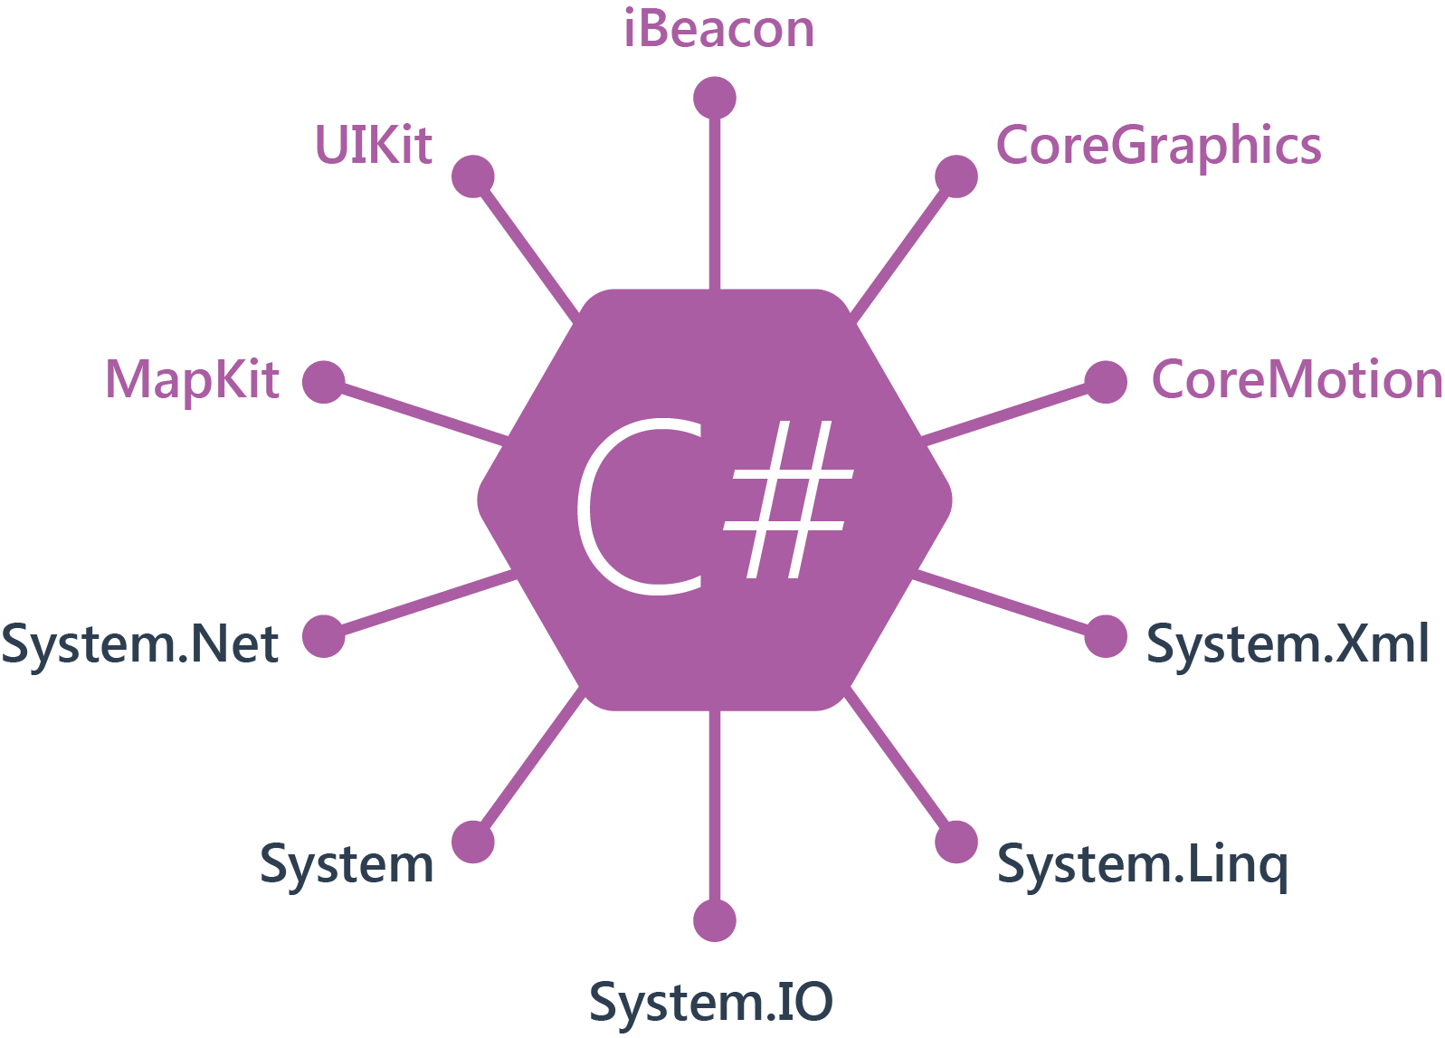
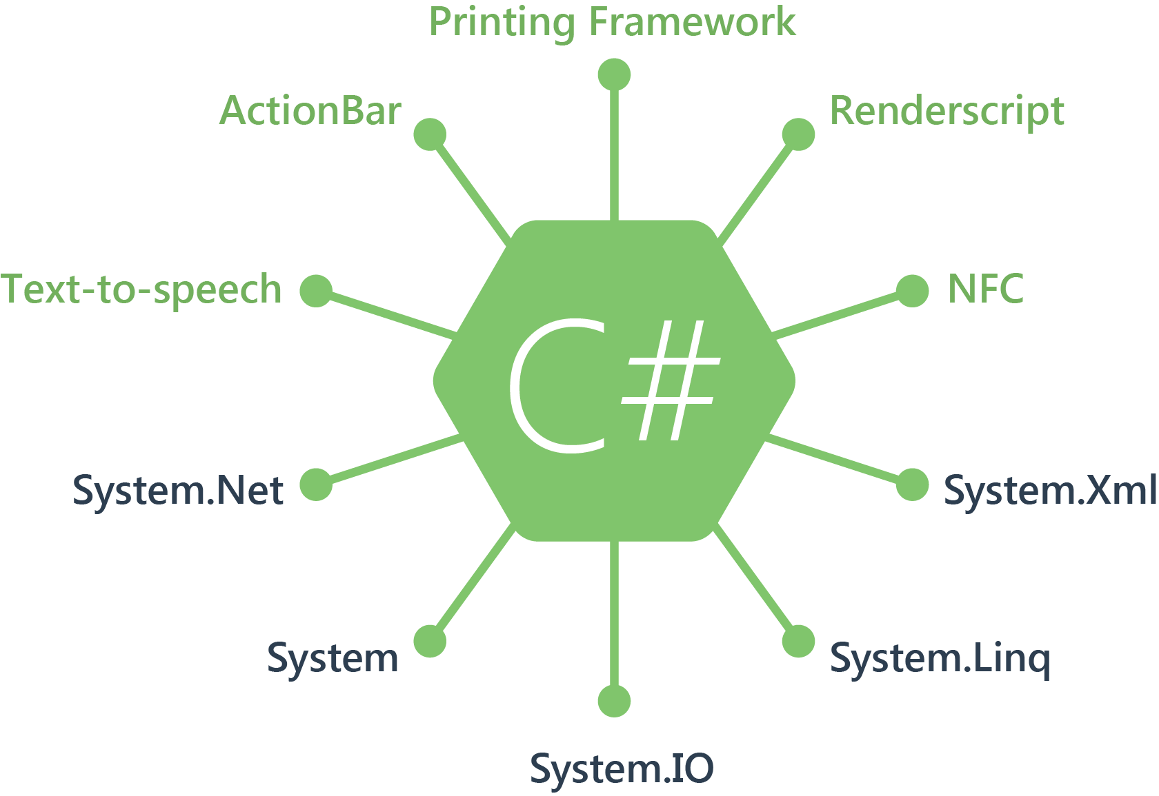
100% покрытие системных API
Windows
iOS
Android
Notes:
Доступ к стандартным c# библиотекам
System.net, system, system.io, system.linq, system.xml
Доступ к специфическим библиотекам для каждой из платформ

Slide 10
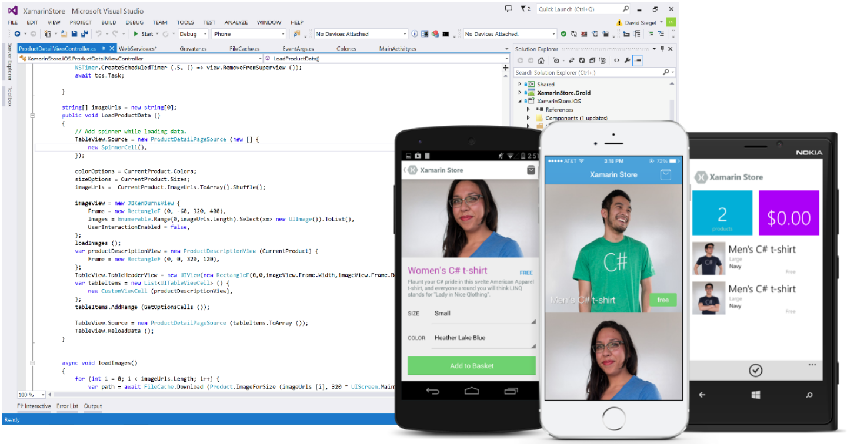
Все, что можно сделать в Objective-C или Java, может быть сделано в C# посредствам Xamarin и Visual Studio
Notes:
Для вас, как c# разработчика предоставляется возможность создавать кросс-платформенные приложения на любимом языке и в привычной IDE
Xamarin бесплатный

Slide 11
Xamarin подход
Notes:
As you will see in our demos with Xamarin.Forms that 75% shared code can go even higher.
Fully native apps written in C#
Share on average 75% source code across platforms
C# + .NET Runtime
Native UI
Native Performance

Slide 12
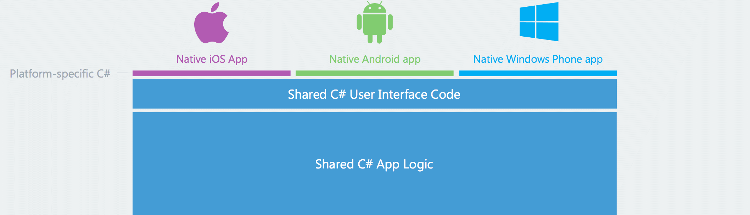
Xamarin.Forms
Простое и быстрое создание ui посредствам shared code
Элементы Xamarin.Forms наследуют нативные контролы и поведения
Смешивайте Xamarin.Forms shared code с доступом к нативным APIs
Shared UI Code
Shared App Logic

Slide 13
Что входит
40+ Pages, Layouts, and Controls
Build from code behind or XAML
Navigation
Animation API
Dependency Service
Messaging Center

Slide 14
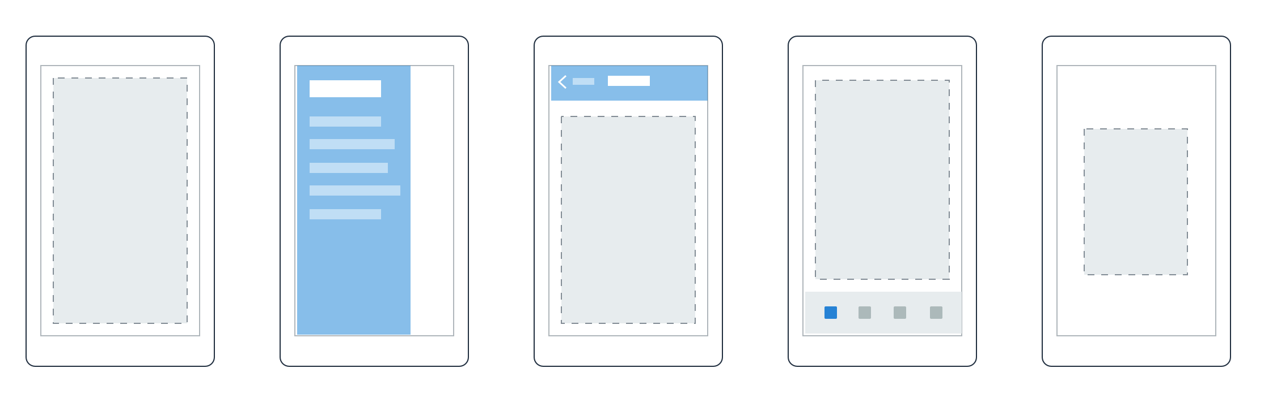

Pages
Content
MasterDetail
Navigation
Tabbed
Carousel
Notes:
5 типов страниц

Slide 15
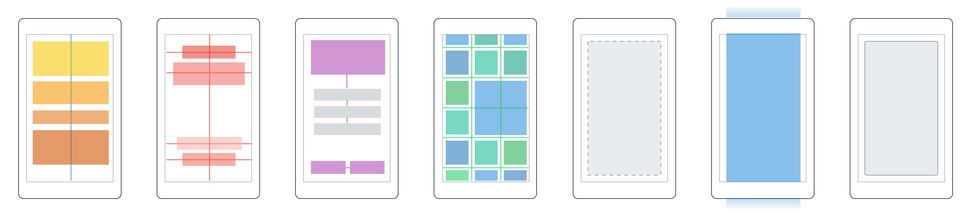
Layouts
Stack
Absolute
Relative
Grid
ContentView
ScrollView
Frame
Notes:
7 лайаутов

Slide 16
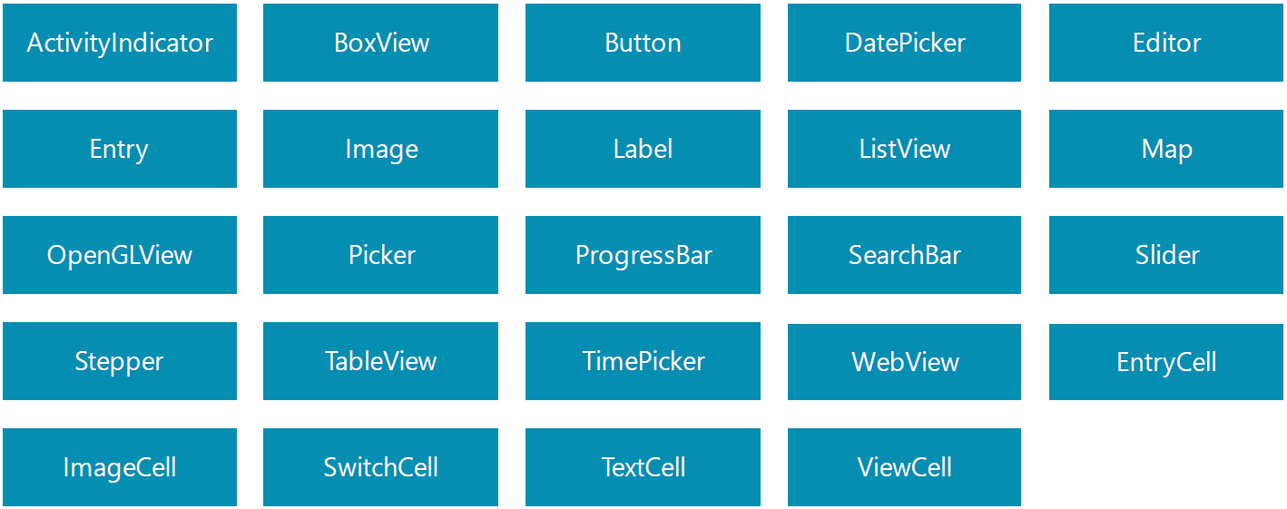
Controls
Notes:
24 контрола

Slide 17
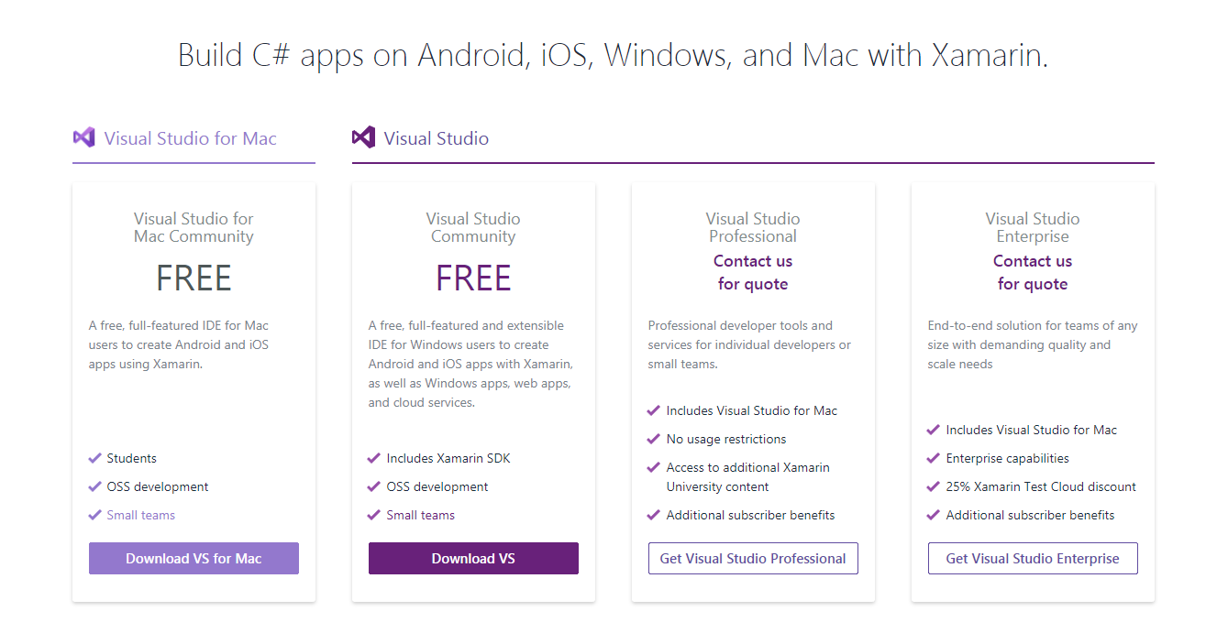

Slide 18

Over 15,000 companies rely on Xamarin.

Slide 19
Спасибо за внимание!
kirill.stativkin@studentpartner.com
www.facebook.com/kirill.stativkin
www.linkedin.com/in/kirillstativkin
www.facebook.com/groups/xamarin.ua

